Slide 1



MANEJO DE ORDEÑADORA MANUAL
Karen Sandoval Olavarría
JUEVES 27 de JUNIO

Slide 2
ORDEÑA DE CABRAS LECHERAS
Para la obtención de leche de cabra de buena calidad, se deben considerar practicas de manejo durante la ordeña, aspecto importante que si se realiza de mala forma puede producir contaminación de la leche con agentes patógenos que pondrán en riesgo la salud de los consumidores y consecuentemente el negocio de los productores.
En el ser humano las enfermedades causadas por salmonellas o colibacterias, intoxicciones alimentarias son comunes.
Es por esto que es necesario tener normas de higiene mínimas durante la ordeña que aseguren la calidad higiénica de la leche.
Los problemas con la leche de cabra se deben principalmente a una higiene defectuosa durante y después de la ordeña que a contaminación bacteriana desde la cabra.

Slide 3
Morfología de la ubre
En capacitaciones anteriores ya hemos visto la importancia de la ubre en la valoración morfológica del caprino lechero, y esto es debido a la importancia que tiene este parámetro para el ordeño mecánico.
En caprinos existe una mayor variabilidad, tanto individual como racial, en el tamaño y morfología de la ubre que en otras hembras de ordeño, existiendo muchos animales con ubres muy grandes y profundas, que junto a pezones de tamaño muy grande o muy pequeño y mal implantados, hacen del ordeño mecánico una tarea casi imposible.
Es por esto la importancia de la selección de hembras aptas con estos aspectos.

Slide 4
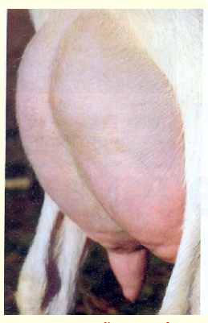
Pezón pequeño y lateral, imposibilita la ordeña mecánica,
Ubre profunda y pezones gruesos, y no definidos, imposibilita en buen ordeño mecánico.
Ubre ideal para ordeño mecánico, en profundidad, colocación y tamaño de pezones.

Slide 5
Ubre muy profunda, incompatible con el ordeño mecánico.

Slide 6
El volumen de la ubre y su relación con la producción lechera ha sido ampliamente estudiado en caprino, resultando una relación positiva entre ambos, entre el volumen y la prolificidad y entre el volumen y el nº de lactación.
No obstante, lo importantes es el volumen de tejido secretor, y no el de la ubre total, por lo que parece claro que lo conveniente son animales que alberguen en la ubre una gran cantidad de tejido glandular, pero con poco tejido conectivo en el parénquima, todo ello en una ubre bien insertada y de profundidad media que facilite al máximo el ordeño mecánico.

Slide 7
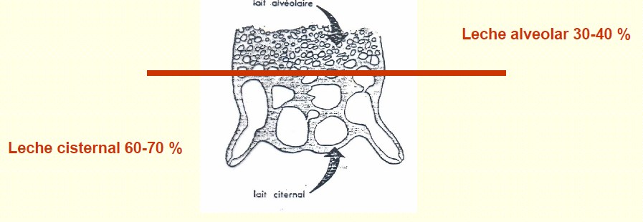
Fraccionamiento de la leche
El fraccionamiento de la leche en el ordeño mecánico está muy relacionada con el distribución de los diferentes tipos de leche en la ubre. En cabras la leche alveolar alojada en el tejido glandular es del 30-40 %, mientras que la leche cisternal llega al 60-70 %, lo que la convierte en la especie mejor adaptada a un solo ordeño día.

Slide 8
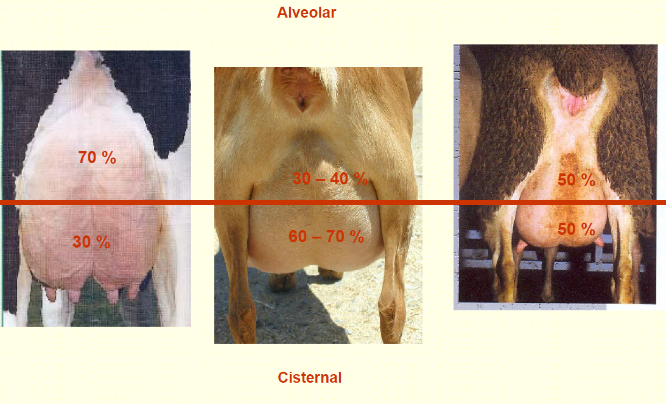

Slide 9
Producción, secreción y eyección de la leche
La leche sintetizada en la lactogénesis es secretada por las células que tapizan la pared interna de los alveolos de los acinis mamarios. Cada alveolo está rodeado de células mioepiteliales que con su contracción determinan la eyección de la leche, que finalmente va a ser evacuada al exterior. La evacuación puede ser pasiva (salida de la leche cisternal) , que se extrae por gravedad una vez abierto el esfínter del pezón, y activa, (salida de la leche alveolar) que precisa de un mecanismo neurohormonal.
El reflejo neuroendocrino para la eyección y evacuación de la leche depende de los estímulos (colocación de pezoneras, voz del ordeñador). Estos estímulos ordenan la liberación de oxitocina a la sangre que actúa sobre las células mioepiteliales de los alveolos, contrayéndolas y obligando a la leche a salir a la cisterna.
Por otro lado, el estrés inhibe la eyección de la leche, ya que se activa la secreción de adrenalina, cuya función es contraria a la oxitocina y reduce la síntesis y liberación de esta hormona.

Slide 10
En el reflejo neuroendocrino de eyección se puede distinguir dos fases , una primera fase nerviosa, cuya misión es la apertura de esfínteres, y una segunda fase hormonal para la contracción de los alveolos.

Slide 11
Movimiento de salida de la leche
La curva de emisión de la leche en cabras se parece a la de la vaca. En la raza Saanen se presenta un pick de emisión a los 10 segundos de la aparición del primer chorro de leche.
Posteriormente, se observa un segundo pick, no tan marcado como el primero, entre los 30-50 segundos, posiblemente producto de la liberación de la leche alveolar, cuando ya se ha obtenido más del 50% de la leche extraída a máquina.
El tiempo de ordeño es el periodo que transcurre entre la colocación de las pezoneras y la siguiente manipulación del operario sobre el animal, que coincide con el tiempo de extracción de la fracción de la leche a máquina.
De forma general, oscila entre 50 y 90 segundos, pero depende de la cantidad de leche ordeñada, pudiéndose llegar hasta valores superiores a los dos minutos en grandes productoras.
En este sentido, existe una correlación positiva entre producción de leche y tiempo de ordeño, pero también hay que tener en cuenta la facilidad de ordeño, que está relacionada con el caudal de emisión de leche, y que tiene una alta heredabilidad.
Los caudales medios para la raza Murciano-Granadina son de unos 500 ml/minuto, más bajos que los de las cabras Alpina y Saanen, que oscilan entre 600-950 ml/minuto, pero aún no se tienen medidas fiables de los caudales de otras razas.

Slide 12
Método de ordeño y rutina
La rutina de ordeño, que se define como “El conjunto de operaciones a realizar antes, durante y después del ordeño, con la finalidad de obtener la máxima eficacia e higiene e higiene en la obtención de la leche de la ubre”. Para ello hay que considerar:
-Tiempo medio de ordeño/cabra (80-100 segundos)
-Operaciones complementarias
La rutina de ordeño engloba por tanto, las operaciones de ordeño y las complementarias, y se debe evitar el sobreordeño, que puede provocar traumatismo a nivel del esfínter del pezón. La rutina de ordeño engloba en cabras las siguientes operaciones:
-Extracción de los primeros chorros de leche
-Puesta de pezoneras
-Ordeño a máquina
-Retirada de pezoneras
-Aplicación de desinfectante sobre los pezones

Slide 13
Protocolo de ordeño
Transportar a los animales calmadamente a los corrales de espera.
Subirlos calmadamente a la manga de ordeña hasta que se complete.
Empezar con los tres primeros animales, lavándoles los pezones con agua potable y secar.
Estimular con masajes los pezones para facilitar la bajada de leche.
Observar y detectar si la ubre está caliente más de lo normal o el animal presenta dolor o molestias al masajear. Puede ser índice de mastitis.
Botar los primeros tres chorros para limpiar el canal del pezón.
Lavar y secar los pezones con agua potable o agua con desinfectante.
Ordeñar.
Continuar con la segunda y tercera cabra, repitiendo el procedimiento anterior.
Terminada la ordeña, sellar los pezones con desinfectante.
Sacar los animales de la manga y subir otro grupo para repetir el procedimiento.
Finalmente, al terminar con todos los animales, limpiar los implementos y la sala de ordeña hasta la siguiente ordeña.

Slide 14
Higiene en la ordeña
La mecanización de la ordeña permite el incremento de la productividad al aumentar las cabras ordeñadas/hombre, la racionalización del trabajo, y el mejoramiento de la calidad higiénica de la leche. Los riesgos que representa la ordeña mecánica respecto al estado sanitario de la ubre, son consecuencia de su incorrecto funcionamiento, ya que puede ocasionar lesiones en los pezones, sobreordeña, o el fenómeno de reflujo inverso de la leche, los cuales constituyen factores predisponentes de la infección intramamaria.
No existe un efecto claro de la influencia de la ordeña mecánica o manual sobre el recuento de células somáticas de la leche. En la ordeña manual, las manos del ordeñador pueden actuar como vehículos transmisores de patógenos, esto debido a que en esta ordeña suelen realizarse ciertas prácticas que favorecen el contagio, como la lubricación de los pezones con la leche del balde, la lubricación de las manos con leche o con saliva y la falta de limpieza de las manos después de ordeñar.

Slide 15
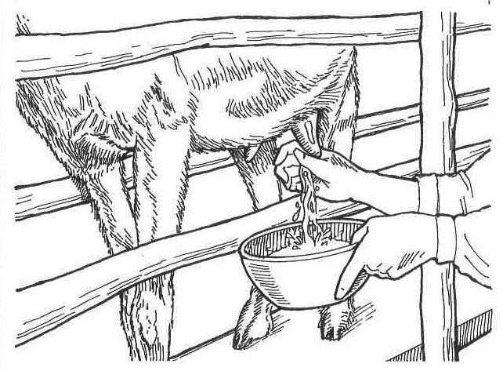
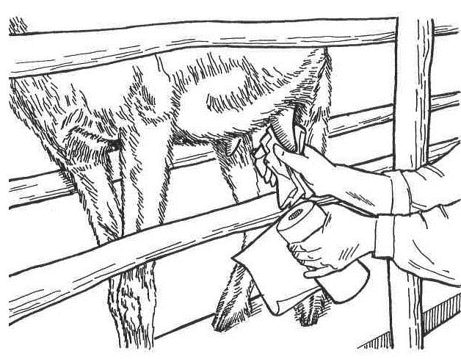
Desinfección de pezones
El lavado previo incorrecto favorece la infección de la glándula mamaria, ya que la concentración en el esfínter del pezón, de materia orgánica disuelta, facilita la penetración de los microorganismos. Por ello, es imprescindible el secado de los pezones con toallitas desechables después del lavado de la ubre con una solución desinfectante.
La eliminación de suciedades del pezón, en el proceso de ordeña, debe ser con agua potable, en lo posible tibia. Como alternativa a la falta de agua potable, puede utilizarse una mezcla de agua con yodo al 1,5% (5 litros de agua más 75 cc de yodo). Solo debe lavarse el pezón y secarse con papel absorbente o un paño limpio. Si la ubre se lava completa, se aplica un exceso de agua que al escurrir puede contaminar los pezones y posteriormente escurrir al tarro de leche.

Slide 16
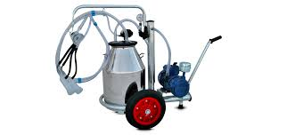
Máquina de ordeña

Slide 17
